Slide 1

LUYỆN TỪ VÀ CÂU
LỚP 4
Giữ phép lịch sự khi bày tỏ yêu cầu, đề nghị

Slide 2

Luyện từ và câu

Slide 3


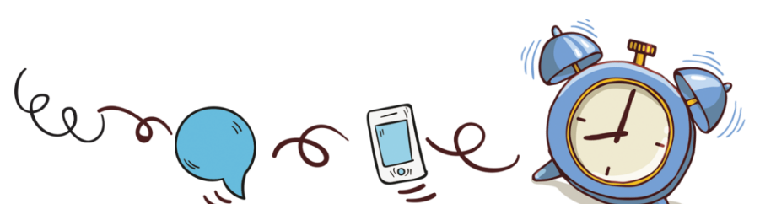
KHỞI ĐỘNG

Slide 4


rung chu«ng vµng

Slide 5




rung chu«ng vµng
Câu khiến có tác dụng gì ?
Caâu 1
Hết giờ
Nêu yêu cầu, đề nghị, mong muốn
của người nói, người viết với người khác
A
2
8
0
1
3
6
7
9
10
5
4
b
Hỏi những điều chưa biết
Miêu tả, thuật lại sự vật, việc,...
C

Slide 6
rung chu«ng vµng
Cuối câu khiến có dấu câu gì?
Caâu 2
Dấu chấm than
Hết giờ
a
Dấu chấm
2
8
0
1
3
6
7
9
10
5
4
b
Cả hai đáp án trên đều đúng
c

Slide 7
rung chu«ng vµng
Câu“Em xin phép cô cho em vào lớp ạ!” là câu:
Caâu 3
Câu kể
A
2
8
0
1
3
6
7
9
10
5
4
b
Câu khiến
Hết giờ
c
Câu hỏi

Slide 8
Luyện từ và câu
Giữ phép lịch sự khi bày tỏ yêu cầu, đề nghị

Slide 9
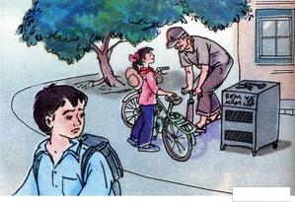

I. Nhận xét
-Trong bức tranh trên có những ai?
-Họ đang làm gì?

Slide 10
    I. Nhận xét.
    1. Hãy đọc mẩu chuyện sau:
Một sớm, thằng Hùng, mới “nhập cư” vào xóm tôi, dắt chiếc xe đạp gần hết hơi ra tiệm sửa xe của bác Hai. Nó hất hàm bảo bác Hai:
- Bơm cho cái bánh trước. Nhanh lên nhé, trễ giờ học rồi.
Bác Hai nhìn thằng Hùng rồi nói:
- Tiệm của bác hổng có bơm thuê.
- Vậy cho mượn cái bơm, tôi bơm lấy vậy.
Vừa lúc ấy, cái Hoa nhà ở cuối ngõ cũng dắt xe đạp chạy vào ríu rít chào hỏi:

Slide 11
- Cháu chào bác Hai ạ ! Bác ơi, cho cháu mượn cái bơm nhé. Chiều nay cháu đi học về, bác coi giùm cháu nghe, hổng biết sao nó cứ xì hơi hoài.
- Được rồi. Nào để bác bơm cho. Cháu là con gái, biết bơm không mà bơm !
- Cháu cảm ơn bác nhiều.
Theo Thành Long

Slide 12


Nhóm đôi
    I. Nhận xét.
-Tìm lời yêu cầu, đề nghị của bạn Hùng và bạn Hoa.
-Đó là lời của ai nói với ai?
12

Slide 13




    I. Nhận xét.
Chiều nay cháu đi học về, bác coi giùm cháu nghe, hổng biết sao nó cứ xì hơi hoài.
Bơm cho cái bánh trước. Nhanh lên nhé, trễ giờ học rồi.
Bác ơi, cho cháu mượn cái bơm nhé!.
Vậy cho mượn cái bơm, tôi bơm lấy vậy.
HOA
HÙNG

Slide 14



Sắm vai

Slide 15


Nhận xét về cách đề nghị của hai bạn Hoa và Hùng
Gợi ý: cách đề nghị nào bất lịch sự, cách đề nghị nào lịch sự, xưng hô thế nào

Slide 16
Câu nêu yêu cầu, đề nghị | Lời nói của ai với ai | Nhận xét
 | -Hùng nói với bác Hai -Hùng nói với bác Hai -Hoa nói với bác Hai
-Bơm cho cái bánh trước. Nhanh lên nhé, trễ giờ học rồi.
-Vậy cho mượn cái bơm, tôi bơm lấy vậy.
-Bác ơi, cho cháu mượn cái bơm nhé. Chiều nay cháu đi học về, bác coi giùm cháu nghe, hổng biết sao nó cứ xì hơi hoài.
-Yêu cầu bất lịch sự ( thiếu từ xưng hô, dùng từ không phù hợp
tôi
Bác
-Yêu cầu lịch sự ( dùng từ xưng hô phù hợp ( bác- cháu, có từ giùm sau động từ coi
cháu
giùm

Slide 17
4. Theo em, như thế nào là lịch sự khi yêu cầu, đề nghị?
Lịch sự khi yêu cầu, đề nghị là lời yêu cầu phù hợp với quan hệ giữa người nói và người nghe

Slide 18
    I. Nhận xét.
Bơm cho cái bánh trước.
Bác ơi, bác bơm giúp cháu cái bánh trước nhé!
HÙNG
Bác ơi, bác bơm giúp cháu cái bánh trước với ạ!
Bác ơi, bác có thể bơm giúp cháu cái bánh trước được không ạ?
Bác ơi, bác có thể bơm giúp cháu cái bánh trước được không ạ?

Slide 19
    II. Ghi nhớ
1. Khi nêu yêu cầu, đề nghị, ta phải giữ phép lịch sự.
2. Muốn cho lời đề nghị được lịch sự, cần có cách xưng hô cho phù hợp và thêm vào trước hoặc sau động từ các từ giúp, giùm, làm ơn,…
3. Có thể dùng câu hỏi để nêu yêu cầu, đề nghị

Slide 20











LUYỆN
TẬP

Slide 21



LUYỆN TẬP

Slide 22
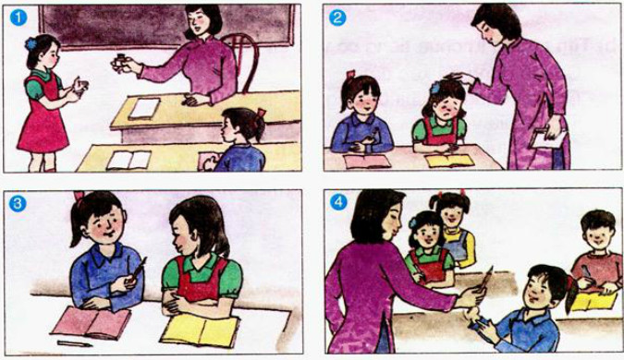
Bài 1. Khi muốn mượn bạn cái bút, em có thể
chọn những cách nói nào ?
a. Cho mượn cái bút !
b, Lan ơi, cho tớ mượn cái bút !
c. Lan ơi, cậu có thể cho tớ mượn cái bút được không ?

Slide 23
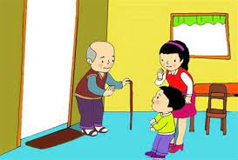
Bài 2. Khi muốn hỏi giờ một người lớn tuổi,
em có thể chọn những cách nói nào ?
a, Mấy giờ rồi?
b, Bác ơi, mấy giờ rồi?
c, Bác ơi, làm ơn cho cháu biết mấy giờ rồi!
d, Bác ơi, bác xem giúp cháu mấy giờ rồi ạ!

Slide 24
PHIẾU THẢO LUẬN
Nhóm: …………….. ……. Lớp: 4/1
Câu | Lịch sự | Không lịch sự
a) Lan ơi, cho tớ về với !
Cho đi nhờ một cái !
b) Chiều nay, chị đón em nhé !
Chiều nay, chị phải đón em đấy !
c)Theo tớ, cậu không nên nói như thế !
Đừng có mà nói như thế !
d) Bác mở giúp cháu cái cửa này với !
Mở hộ cháu cái cửa với!

Slide 25
PHIẾU THẢO LUẬN
Nhóm: …………….. ……. Lớp: 4/1
Câu | Lịch sự | Không lịch sự
a) Lan ơi, cho tớ về với ! | X
Cho đi nhờ một cái ! |  | X
b) Chiều nay, chị đón em nhé ! | X
Chiều nay, chị phải đón em đấy ! |  | X
c)Theo tớ, cậu không nên nói như thế ! | X
Đừng có mà nói như thế ! |  | X
d) Bác mở giúp cháu cái cửa này với ! | X
Mở hộ cháu cái cửa với! |  | X

Slide 26


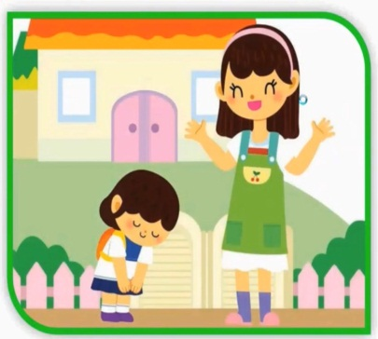
Bài 4. Đặt câu khiến phù hợp với các tình huống sau:
a, Em muốn xin tiền bố mẹ để mua một quyển
sổ ghi chép.
b, Em đi học về nhà, nhưng nhà em chưa có ai về, em muốn ngồi nhờ bên nhà hàng xóm để chờ bố mẹ về.

Slide 27
Bài 4. Đặt câu khiến phù hợp với các tình huống sau:
a, Em muốn xin tiền bố mẹ để mua một quyển sổ ghi chép.
Con xin bố cho con tiền mua một quyển sổ ạ!
Bố ơi, bố cho con tiền mua một quyển sổ nhé!

Slide 28
Bài 4. Đặt câu khiến phù hợp với các tình huống sau:
b, Em đi học về nhà, nhưng nhà em chưa có ai về, em muốn ngồi nhờ bên nhà hàng xóm để chờ bố mẹ về.
Cháu xin bác cho cháu ngồi nhờ bên nhà bác một lúc ạ!
Bác ơi, bác cho cháu ngồi bên nhà bác một lúc nhé!
Bác cho cháu ngồi nhờ bên nhà bác một lúc ạ!
Bác có thể cho cháu ngồi nhờ bên nhà bác một chút được không ạ?

